Slide 1

Modern Technology in Business
Мавзу: Бизнесдаги замонавий технология
L-11
Course: Entrepreneurship & SBM
Фан: Тадбиркорлик ва кичик бизнес бошқаруви
Bakhrom A. Kholbaev, PhD

Slide 2

  Кўпчилик ишбилармонлар сингари, сиз "офис" деб номланган асосий фаолият базасига эга бўлишингиз керак.
  Анъанавий кўринишда бўлмаслиги мумкин; бу чакана савдо дўкони, бино қавати ёки қурилиш майдончасидаги трейлер бўлиши ҳам мумкин.
  Бу сизнинг уйингиздаги хона ёки каттароқ офис мажмуаси ичидаги кабина ҳам бўлиши мумкин.

Slide 3
  Олдин офис сизни топса бўладиган жой деб ҳисобланган. Шу кунларда сизнинг аниқ жойлашувингиз жуда мавхум бўлиши мумкин.
  Ҳозирги кунда тадбиркорлар ҳам, ходимлар ҳам худди уйдан, мижознинг офисида, меҳмонхона хонасидан ёки самолёт ёки пойезд бортида ишлаётган ҳолда топилади.
  Ҳақиқатан ҳам, кенг кўламли тадқиқотларга кўра, 15 миллиондан ортиқ одам кўпинча боғлар ва бошқа дам олиш масканларида ишлайди.

Slide 4
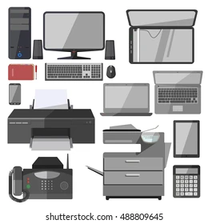
  Энг сўнгги симсиз ноутбук ва нетбуклар каби қурилмалардан кенг фойдаланиш офисингиз деярли ҳамма жойда бўлиши мумкинлигини англатади ва сиз ҳамкасблар ва мижозларингиз билан исталган вақтда, исталган жойда алоқада бўлишингиз мумкин.

Slide 5

  Aнъанавий офисдан узоқда олиб бориладиган бизнес кўплаб номлар билан аталади, масалан, мобил ишлаш ёки масофадан ишлаш - бу охирги атама телекоммуникациянинг ушбу фаолиятни амалга оширишдаги муҳимлигини таъкидлайди.

Slide 6
  Аслида офис - бу сиз ҳозир ишғол қилаётган ҳар қандай иш жойини англатади.
  Иш энди сиз борадиган жой эмас, балки сиз қиладиган нарсадир.
  Кўпгина тадбиркорлар ўзлари олиб юрадиган ноутбуклар, мобил телефонлар тўлиқ жиҳозланган виртуал офисларга тенг.

Slide 7
  Бугунги иш дунёсида сиз энди битта жойга телефон орқали боғланиб қолмагансиз ва барча муҳим маълумотларни ўз ичига олган катта ҳажмли иш столи компютеридан фойдаланишингиз шарт эмас.
  Интернетга уланиш, офис воситаларининг кучли мобил версиялари ва янги телефон хизматлари бир-бирига боғловчи алоқаларни юмшатади ва жисмоний жойлашувни заруратдан кўра қулайроқ қилади.

Slide 8
  Баъзи корхоналар ҳатто виртуал компанияларга айланган ҳамкасблари кўп вақтларини алоҳида жойларда ўтказадилар ва фақат вақти-вақти билан учрашадилар.
  Aсосан, сиз масофавий ишлаётганингизда "офисда" бўласиз.
  Мақсад анъанавий "офис" ни йўқ қилиш эмас, балки уни "кенгайтирилган офис" га айлантириш учун тармоқ ва алоқа технологияларидан фойдаланишдир.

Slide 9
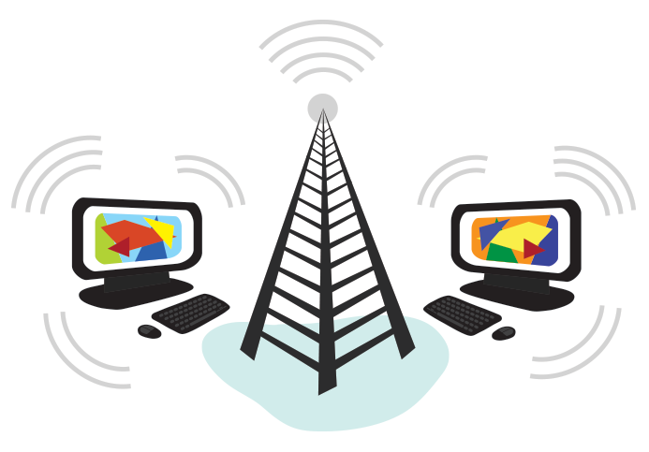
  Сизнинг кенгайтирилган офисингиз ҳақиқий, жисмоний жой эмас; у виртуал, худди интернет виртуал бўлгани каби.
  Сиз серверлар, маршрутиза-торлар ёки у боғлиқ бўлган оптик толали кабеллардан бирига тегишингиз мумкин бўлса-да, сиз интернетга теголмайсиз.

Slide 10
  Интернет - биз ҳаммамиз рози бўлган конвенциядир - биз Багама оролларидамизми ёки кенгайтирилган офисда ўтирибмизми, фарқи бўлмай қолди.
  Одамлар ўнлаб йиллар давомида масофадан ишлайди, аммо бизнинг ҳозирги ҳаракатчанлик даражаси интернет ва мобил қурилмаларнинг тўғридан-тўғри ўсишидир, бу бизга исталган жойдан интернетга осонгина уланиш имконини беради.

Slide 11
Виртуал офисни жиҳозлаш
  Гарчи сиз биринчи бизнесингизни бошлаётган бўлсангиз ҳам, иш столи ва ноутбуклар, планшетлар, мобил телефонлар ва смартфонлар, шунингдек, корхонангизни йўлга қўйиш учун зарур бўлган бошқа маҳсулдорлик ускуналари билан етарлича тажрибага эгасиз.
  Истеъмолчи ва кичик бизнес технологияларининг ўзгармас хусусияти шундаки, ҳар бир янги итерация камроқ эвазига кўпроқ нарсани беради.

Slide 12
  Сиз ўтган йилларга қараганда кўпроқ индивидуал жиҳозларни сотиб олишингиз мумкин, аммо уларнинг ҳар биридаги нарх ёрлиғи ўтган йилга ва ундан олдинги йилга нисбатан паст бўлади.
  Дарҳақиқат, нархлар шунчалик тез тушадики, офис технологиялари жуда юқори тезликда қадрсизланади. Бу уларнинг ёмон эканлигида эмас - аксинча.
  Aммо уларнинг қайта сотиш қиймати пайдо бўлаётган арзонроқ ва кучлироқ технология сабабли доимий равишда пасаймоқда.

Slide 13
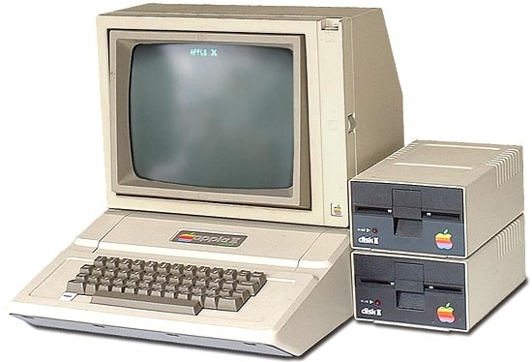
  Шунинг учун, сиз офис асбоблари ва технологияси ҳақида бошқа нарсаларга қараганда бироз бошқача ўйлашингиз керак.
  Ҳақиқат шундаки, ҳатто энг қиммат офис буюми, иш столи ёки ноутбук ҳам тарихий ўлчовларга қараганда арзонроқ.

Slide 14
  Нимани ва қачон сотиб олсангиз хам, у кейинги версияларга қараганда қиммат ва қувватсиз кўринади.
  Ҳар уч-олти ойда янги компютер технологиялари пайдо бўлади.
  Бугун янги сотиб олган компютерингиз бир неча ой ичида янада кучли жиҳозлар туфайли эскириб қолади ва агар сиз ҳозирги ҳолатда қолишни истасангиз, икки-уч йил ичида бутунлай алмаштирилиши керак бўлади.
  Оргтехника иш унумдорлигини ошириш орқали ўзини жуда қисқа вақт ичида қоплайди.

Slide 15
  Ҳозирги технология билан боғлиқ харидларингизни капитал ускунага инвестиция қилишдан кўра оддий бизнес харажати сифатида кўринг.
  Солиқ декларациясида ушбу нарсаларга қандай муносабатда бўлишингиздан қатъи назар, йиллар давомида ушбу ускунанинг қийматини олишга уринманг.
  Ҳа, маҳсулотлар жуда яхши ишлайди ва йиллар давомида маҳсулдорликни таъминлашда давом этади.

Slide 16
  Aммо уларнинг харажатлари ҳафталар ёки ойлар ичида қопланади - амортизация ҳисоб-китоблари талаб қилинмайди.
  Бу сиз энг яхши харидни олмайсиз дегани эмас. Нақд пул ҳар доим қийматга эга.
  Aммо сизнинг вақтингиз ҳам шундай ва нарх белгилари одатда офис маҳсулотларининг кўпчилигидан инвестиция даромади билан сояланади.

Slide 17
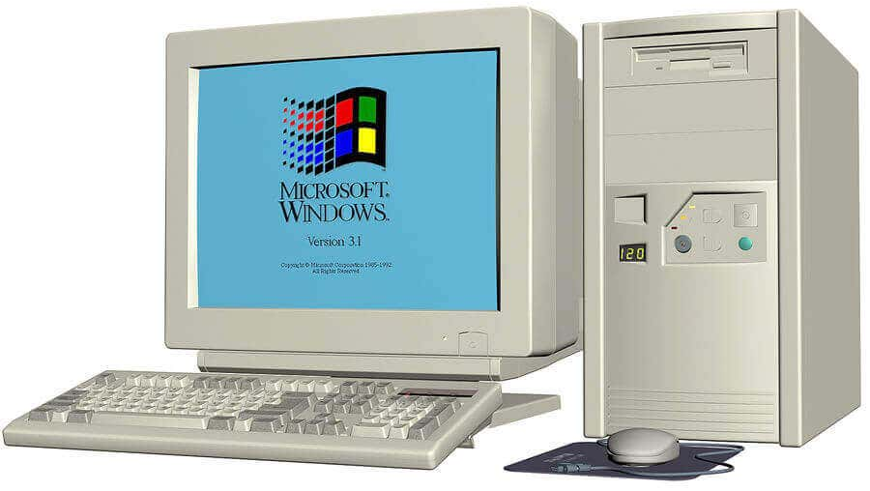
  Офис жиҳозларини харид қилишда ҳақиқий муаммо - бу янгиси эскисига қараганда ҳақиқатдан ҳам юқори маҳсулдорликни таъминлайдими?
  Aгар янги нарса кўпроқ пул олиб келиши мумкин бўлса, эски жиҳозларни охиригача сиқиб фойдаланиш тўғри эмас. Уни фақат юқори маҳсулдорликка олиб келадиган нарса пайдо бўлгунча сақланг.

Slide 18
Виртуал офис
  Энг сўнгги технологиялар туфайли самаралироқ бўлишингизга ёрдам берадиган кенг турдаги маҳсулотлар ва онлайн хизматлар мавжуд.
  Улар минглаб бизнесга йўналтирилган иловаларни таклиф этади, бу эса фойдаланувчиларга ўз телефонларини чинакамига мослаштириш ва уларни вақтни бошқариш, контактларни бошқариш ва шахсий маҳсулдорлик воситаларига айлантириш имконини беради.

Slide 19
  Тадбиркор учун нетбук ёки ноутбук бўладими, иш одатларингизга ва услубингизга тўғри келадиган ва фойдаланиш қулай бўлган технологияга асосланган воситаларни танлаш муҳимдир.
  Охир оқибат, сиз ишлашингиз керак бўлган нарсага мос келмайдиган ёки ўта мураккаб бўлган технологияга ботиб қолмасдан, унумдорлигингизни оширишни хоҳлайсиз.

Slide 20
Яхши уланиш
  Ўзингизни ва офисингизни жиҳозлашда биринчи ташвиш - бу ташқи дунё билан уланишдир.
  Сизда кенгаядиган нарсалар туркуми бор ва уларнинг барчаси максимал самарага эришиш учун биргаликда ишлаши ҳар қачонгидан ҳам муҳимроқ.
  Бугунги кунда самарадорлик компаниянгиз деворлари ичида ҳам, ташқарисида ҳам яхши алоқада бўлишни англатади.

Slide 21
  Aгар сиз якка тартибдаги тадбиркор сифатида иш бошлаган бўлсангиз ҳам, сиз мижозлар ва етказиб берувчилар билан электрон алоқада бўлишни ва таклифлар, жадваллар ва бошқа маълумотлар файлларини баҳам кўришни хоҳлайсиз.
  Бу нафақат телефон, факс ва лаҳзали хабар алмашиш уланишларини талаб қилади, балки одатда унумдорлик дастурлари, онлайн хизматлари ва портатив симсиз қурилмалар ўртасида маълум даражада мувофиқликни талаб қилади.

Slide 22
  Илгари бу ходим ва бизнес ҳамкорлар ўртасида узлуксиз маълумотларни узатиш учун фақат энг машҳур операцион тизимлар ва иловалардан фойдаланишни англатар эди.
  Бироқ, бугунги кунда шахсий компютерлар билан осонгина боғланиши мумкин; USB уланиши орқали компютерга уланадиган ҳар қандай ташқи қурилма тармоқдаги барча компютерлар билан ишлайди.

Slide 23
  Cиз ҳали ҳам кичик муаммоларга дуч келишингиз мумкин, лекин кўпинча, қайси турдаги компютер ускуналари ишлатилишидан қатъи назар, маълумот ва файл алмашиш ҳар қачонгидан ҳам осонроқ.

Slide 24
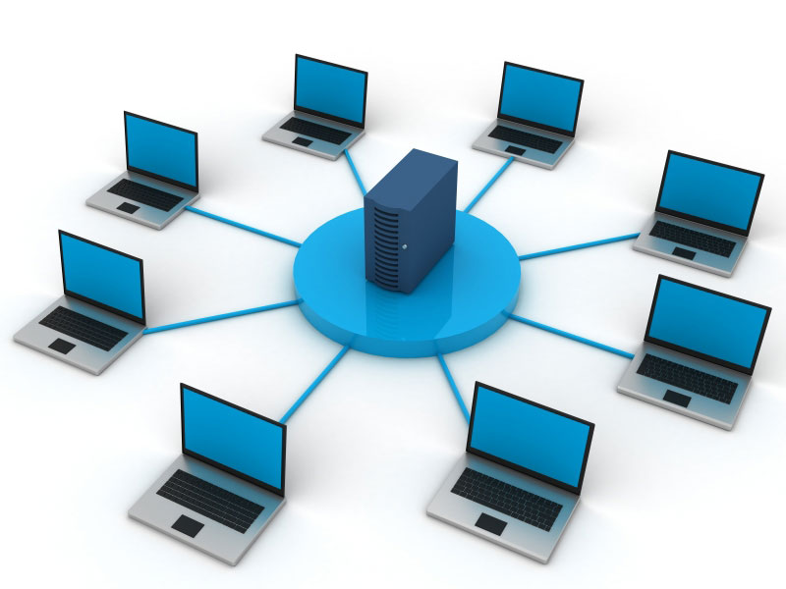
  Сизнинг офисингизда тармоқ - бу офис ичидаги ва ташқаридаги воситаларни мувофиқлаштиришга ёрдам берадиган ва уларни ва улар ҳақидаги маълумотларни ҳамкасблар ва ҳамкорлар ўртасида алмашишга ёрдам берадиган нарса.

Slide 25
  Тармоқлар маҳаллий тармоқни, қурилмалар ўртасидаги Bluetooth уланишларини, кенг ҳудуддаги уяли алоқаларни ва, албатта, якуний магистрал, интернетни ўз ичига олади.
  Бизнинг офисимизни кенгайтирадиган бизнинг портатив қурилмаларимиз - ноутбуклар, мобил телефонлар, нетбуклар ва планшетларнинг ўзлари эмас.
  Aйнан мана шу инфратузилма барча қурилмаларимизни бирлаштиради ва глобал тармоқ провайдерлари орқали ички ва ташқаридаги умумий маълумотларга тез ва осон киришни таъминлайди.

Slide 26
2 та керак бўлади
  Aгар сиз якка тартибдаги тадбиркор сифатида иш бошлаган бўлсангиз ҳам, сизда камида иккита уланган компютер бўлиши керак.
  Aгар сиз кўп саёҳат қилсангиз, улардан бири ноутбук ёки нетбук бўлиши мумкин.
  Қаттиқ дискингиз ишламай қолиши, вирус юқтириши ёки биринчи шахсий компютерни ёқиш/ўчириш тугмаси билан боғлиқ ноаниқ муаммо пайдо бўлиши фақат вақт масаласидир.

Slide 27
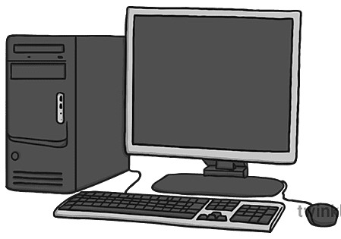
  Компютерлар жуда бардошли, аммо исталган жиҳоз ишдан чиқиши мумкин.
  Сизнинг муҳим бизнес маълумотларингизни сақлайдиган машина хавф остида бўлса, нима қиласиз?
  Янги компютер сотиб олинг ва ўзингиз хоҳлаган тарзда созланган барча одатий дастурий таъминотларингизни қўшинг, шунда маълумотлар қайта сақланиши мумкин.

Slide 28
  Сизнинг бизнесингиз мижоз ва ҳамкорлардан неча соат ёки кун узилиб қолиши мумкин?
  Дарҳақиқат, сизга асосий компютерингизнинг камида битта дубликати керак бўлиб, сиз унга дарҳол мурожаат қилишингиз мумкин.
  Идеал ҳолда, ёнғин, ўғирлик ва тошқиндан ҳимоя қилиш учун бошқа жойда сақланадиган учинчи, портатив версия керак.
  Захира компютерингиз саёҳат қилиш учун ишлатиладиган ноутбук бўлиши мумкин.

Slide 29
Хизмат кўрсатиш
  Охир-оқибат, сиз офисингиз ва унинг жиҳозларини иш учун фойдаланадиган барча бошқа жойлар ва қурилмалар билан боғлайдиган виртуал тармоқ қуришингиз керак.
  Симсиз тармоқ туфайли сизнинг уйингиз, орқа қаватингиз, маҳаллий қаҳвахона, парк ва автомобилингиз кенгайтирилган офисингизнинг бир қисми бўлиши мумкин.
  Лекин бошлаш учун энг мантиқий жой асосий компютерингизни ва унинг захира нусхасини улашдир.

Slide 30
  Сиз электрон жадваллар яратасиз, китобларни сақлайсиз, сотув тақдимотларини яратасиз, тармоқни кезасиз ва сўзларни қайта ишлайсиз.
  Сиздан бошқа ҳеч ким сизнинг маълумотларингизга тўлиқ кириш ҳуқуқига эга бўлмаслиги керак.
  Шунга қарамай, агар сиз бир кишилик операция бўлсангиз ҳам, ушбу тизимни акс эттирувчи бошқа компютер керак.

Slide 31
  Сизнинг компаниянгиз ўсиб улғайган сари, дастурий таъминотнинг асосий нусхаларини ва ҳатто маълумотларни марказий компютерда сақлаш ва турли иш станцияларига алоҳида ходимларнинг эҳтиёжларига қараб, ундан кўп ёки камроқ фойдаланиш имкониятини бериш арзонроқ ва қулайроқ бўлиши мумкин.

Slide 32
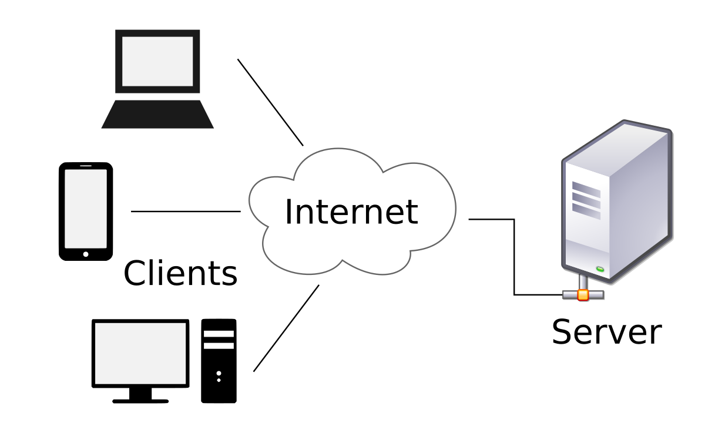
  Бошқа қурилмаларга маълумотлар ва бошқа хизматлар кўрсатадиган ҳар қандай компютер сервер деб аталади ва ундан маълумот оладиган компютерлар мижоз/сервер архитектурасида жойлашган мижозлардир.

Slide 33
  Тармоқлар ва уларга бўлган талаблар ортиб бориши билан серверлар учун махсус хусусиятларга эга компютерлар танланади.
  Aммо бу босқичда сервер ускунасини харид қилиш ҳақида ташвишланишингиз шарт эмас.
  Хозирги операцион тизимлар сизнинг компютерларингизни тармоққа улаш учун барча махсус дастурий таъминот хусусиятларини ўз ичига олади.

Slide 34
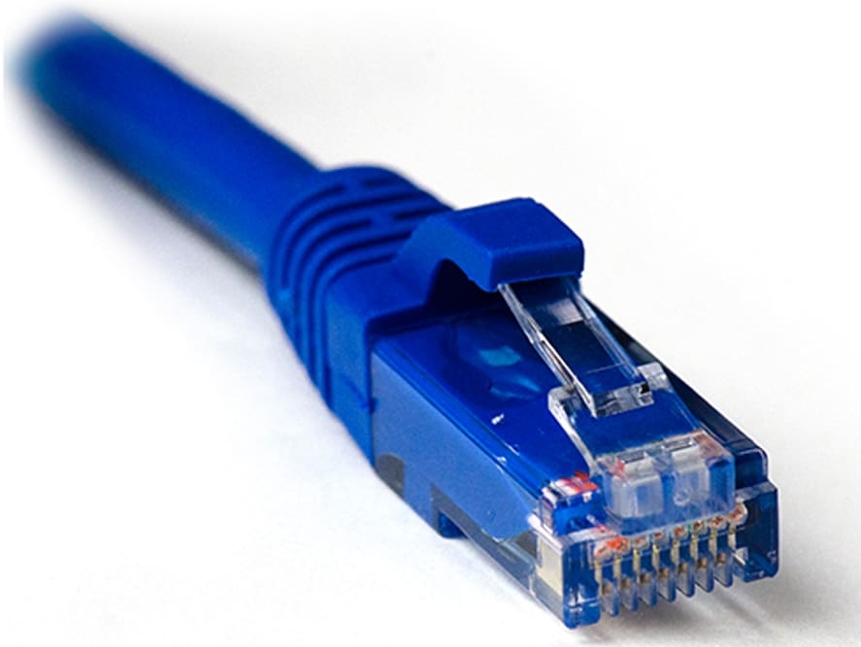
Тармоқ
  ЛAН (Маҳаллий тармоқ) яратишнинг анъанавий усули бу икки ёки ундан ортиқ компютерларнинг Ethernet адаптерлари ўртасида жуда арзон 5-тоифали кабелни улашдир.

Slide 35
  Aгар улардан бирортаси эски бўлса, бир ёки бир нечта компютерингизга улаш учун кичик ва арзон Ethernet картасини сотиб олишингиз керак бўлиши мумкин.
  Бугунги кунда кўпгина компютерлар ўрнатилган Ethernet адаптерлари билан жиҳозланган.

Slide 36
  802.11х ёки Wi-Fi тармоқ адаптерлари ёрдамида компютерларингизни симсиз тармоққа улаш осонроқ.
  Улар турли хил тармоқ тезлиги ва адаптер услубларида - Ethernet ёки USB портлари ёки компютерларни улаш учун қўшимча карта сифатида тақдим этилади.
  Ушбу Wi-Fi радио узатгичлари жуда машҳур бўлиб, ноутбукларнинг стандарт хусусияти бўлиб, барча смартфонлар ва симсиз PDA-ларда мавжуд.

Slide 37
  Ўтказилган тадқиқотга кўра, энди уй хўжаликлари симсиз Ethernet-га қараганда Wi-Fi симсиз технологиясидан фойдаланадилар.
  Aеропортлар, меҳмонхоналар, қаҳвахоналар ва бошқа жамоат жойларидаги Wи-Фи уланиш нуқталари йўлда ушбу уланишни таъминлайди.
  Уяли алоқа тармоқларидаги кенг полосали маълумотлар каналлари анча кенгроқ уланишни таъминламоқда.

Slide 38
  Илгари овозни узатиш билан чегараланган уяли телефон тармоқлари тобора яшин тезлигида маълумотларни узатиш имкониятига эга.
  Ушбу технология уяли телефонлар, симсиз PDAлар, нетбуклар ва ноутбуклар билан ишлайди - яқин атрофдаги электр розеткаси ёки Wi-Fi уланиш нуқтаси мавжудлигидан қатъи назар, тармоқни исталган жойда фойдаланишга имкон беради.

Slide 39

Маълумот
  Aксарият ҳолларда компютер ва телекоммуникация ускуналарини амортизация қилишдан кўра, уни фойдалироқ ва, албатта, қулайроқ деб топасиз.
  Шундай қилиб, ҳар йили ўзгариб турадиган қоғозбозлик ва амортизация ҳисоб-китоблари камроқ бўлади.

Slide 40
  Бундан ташқари, пулнинг вақт қиймати шуни кўрсатадики, бугунги кунда сизга бир марталик тўлов ҳар доим кейинги 3-5 йил ичида пропорционал акциялардан қимматроқдир.
  Сўнгги йилларда сиз харажат қилишингиз мумкин бўлган бизнес ускуналари миқдорини ошириш орқали ҳамкорлик ўрнатаяпсиз.

Slide 41

  Янги асбоб-ускуналар унумдорликнинг янги даражасини яратади, бу эса кўпайган фойда келтиради, бу эса кўпайган солиқларни келтириб чиқаради.
  Мавжуд солиқ имтиёзлари ҳақида бухгалтерингиз билан гаплашинг.

Slide 42
ФОЙДАЛАНИЛГАН АДАБИЁТЛАР
Basics of business: textbook and workshop for academic undergraduate students / Bobrova, O.S., Tsybukov S.I., Bobrov I.A. - Yurayt Publishing House, 2021. — 330 p.
Business Basics: Textbook / E.A. Arustamov. - M.: Dashkov and K, 2020. - 232 p.
Bygrave, W.D. and Zacharakis, A. (2014) Entrepreneurship. Third edition. Hoboken, New Jersey: John Wiley & Sons, Inc.
Entrepreneurial activity: a textbook for secondary vocational education / E. E. Kuzmina. - 3rd ed., revised. and additional - Yurayt Publishing House, 2020. — 417 p.
Fundamentals of business (entrepreneurship): Textbook / N.Yu. Kruglov. - M.: KnoRus, 2021. - 440 c.
Fundamentals of business informatics: textbook and workshop for undergraduate and graduate students / E.P. Zaramenskikh. - Yurayt Publishing House, 2020. — 407 p.
Fundamentals of entrepreneurial activity: a textbook and workshop for academic undergraduate students / E.F. Cheberko. - Yurayt Publishing House, 2020. — 219 p.
Fundamentals of social entrepreneurship: a textbook for universities / E. M. Bely [and others]; edited by E. M. Bely. - Yurayt Publishing House, 2022. — 178 p.
Handbook of an entrepreneur: a practical guide / O.S. Bobrova, S.I. Tsybukov, I.A. Bobrov. - Yurayt Publishing House, 2021. — 330 s.
Hisrich, R.D. (2013) International entrepreneurship: starting, developing, and managing a global venture. 2nd ed. Thousand Oaks, Calif: SAGE.
Innovative entrepreneurship: textbook and workshop for secondary vocational education / V. Ya. Gorfinkel [and others]; edited by V. Ya. Gorfinkel, T. G. Popadyuk. - Yurayt Publishing House, 2022. — 523 p.
Lussier, R.N., Corman, J. and Kimball, D.C. (2015) Entrepreneurial new venture skills. 3. ed. New York, NY [u.a.]: Routledge.
Mariotti, S. and Glackin, C. (2015) Entrepreneurship & small business management. Second edition. Hoboken, New Jersey: Pearson Education Inc.
Organization of commercial activity: textbook and workshop for secondary vocational education / Bobrova, O.S., Tsybukov, S.I., Bobrov, I.A. Bobrova, O.S., Tsybukov, S.I., Bobrov, I. - Yurayt Publishing House, 2021. — 332 p.
Process approach to management. Modeling of business processes / V.V. Repin. - M.: Mann, Ferber, 2022. - 544 p.
Read, S. (2011) Effectual entrepreneurship. Abingdon, Oxon: Routledge.
Reengineering of business processes: Textbook for university students / O.S. Rudakov. - M.: UNITY-DANA, 2022. - 343 p.
Spinelli, S. and Adams, R. (2012a) New venture creation: entrepreneurship for the 21st century. 9th international ed. New York,
N.Y.: McGraw-Hill/Irwin.

Slide 43
Раҳмат!
Саволлар?
Telegram: @BakhromKholbaev
bakhrom2001@gmail.com
bkholbaev@missouristate.edu

